Slide 1


Luyện tập – tiết 4
Trang 14

Slide 2








YÊU CẦU CẦN ĐẠT
Biết tên mùa và đặc điểm của các mùa ở miền Bắc và miền Nam
Biết sử dụng dấu chấm khi kết thúc câu và dấu chấm hỏi khi kết thúc câu hỏi.
3
HS nắm được tên và đặc điểm của các mùa. Vận dụng nói và đặt câu với các từ tìm được

Slide 3


Slide 4
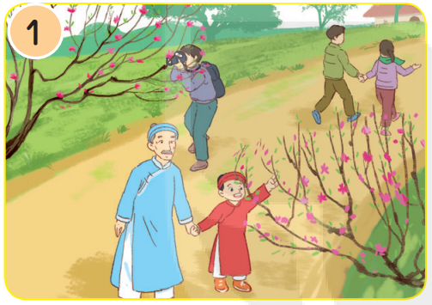
Mùa | Đặc điểm
Mùa xuân
- không khí ấm áp, nắng nhẹ
- cây cối đâm chồi nảy lộc, nhiều loài hoa nở (hoa đào, hoa mai…)

Slide 5
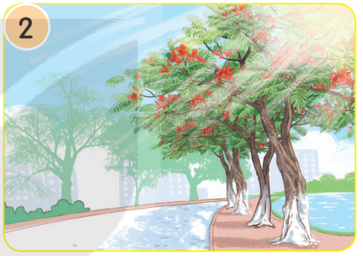
Mùa | Đặc điểm
Mùa hạ
- nóng bức, oi ả, nắng gắt và chói chang; có mưa rào
- phượng vĩ đỏ thắm, cây xanh lá, nhiều quả chín

Slide 6

Mùa | Đặc điểm
Mùa thu
- lành lạnh (se lạnh), bầu trời trong xanh, nắng nhẹ, gió nhẹ (gió heo may)
- một số cây thưa lá/ rụng lá, một số cây lá úa vàng

Slide 7
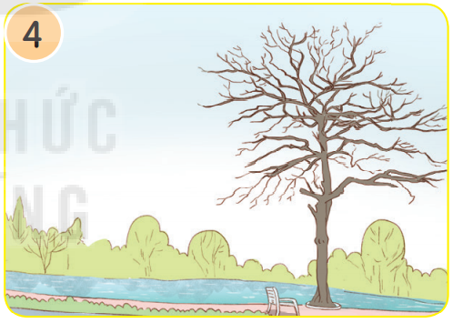
Mùa | Đặc điểm
Mùa đông
- lạnh, khô hanh, rét buốt, ít mưa, mưa phùn gió bấc, trời u ám
- một số loài cây trơ cành, trụi lá

Slide 8
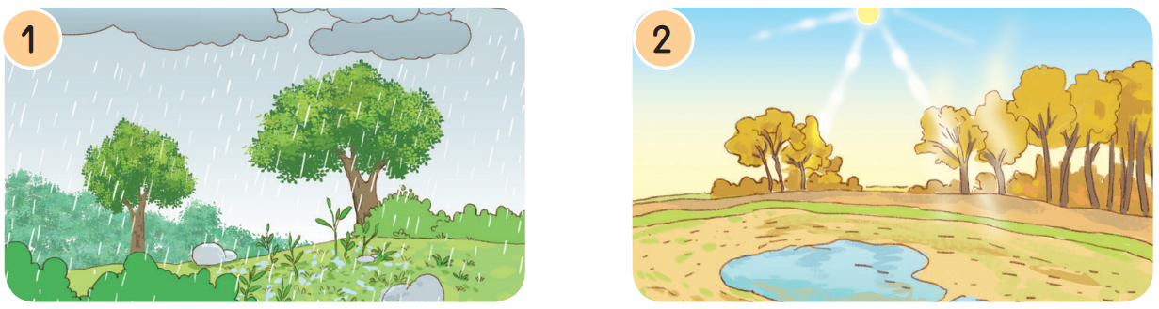


Slide 9
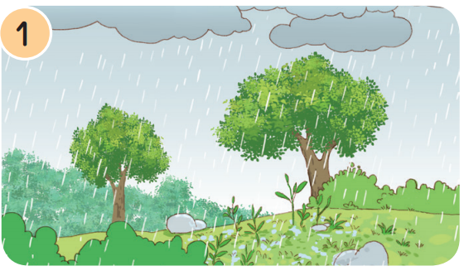
Mùa | Đặc điểm
Mùa mưa
- mưa nhiều, mát mẻ, mưa đến rất nhanh và đi cũng rất nhanh, vừa mưa đã nắng; đôi khi mưa rả rích kéo dài cả ngày;… cây cối tươi tốt, mơn mởn,…

Slide 10
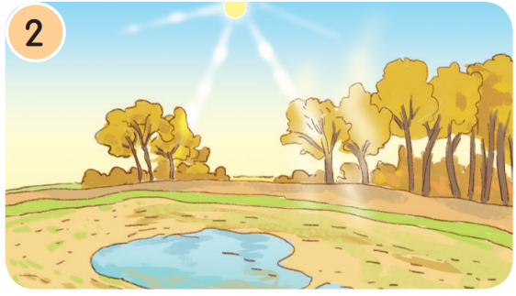
Mùa | Đặc điểm
Mùa khô
- nắng nhiều, ban ngày trời nóng, mưa rất ít, đất đai nứt nẻ vì khô hạn, thiếu nước…

Slide 11
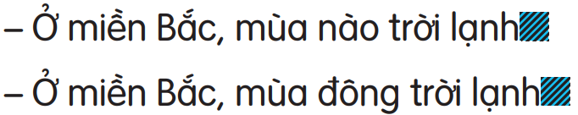
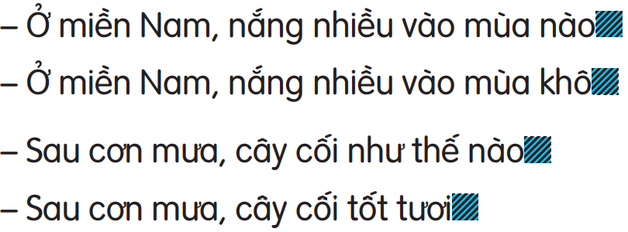
?
.
?
.
?
.

Slide 12
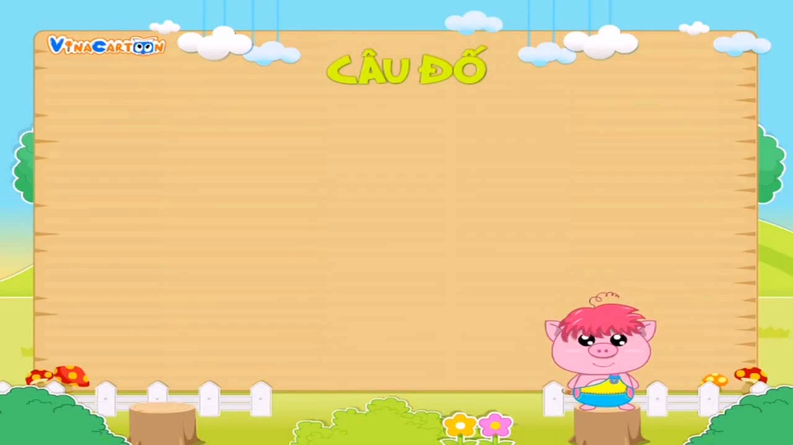

Slide 13
YÊU CẦU CẦN ĐẠT
Biết tên mùa và đặc điểm của các mùa ở miền Bắc và miền Nam
Biết sử dụng dấu chấm khi kết thúc câu và dấu chấm hỏi khi kết thúc câu hỏi.
3
HS nắm được tên và đặc điểm của các mùa. Vận dụng nói và đặt câu với các từ tìm được

Slide 14
Kết nối
Tìm hiểu thêm về các mùa.
Định hướng tiếp theo
Viết đoạn văn tả một đồ vật

Slide 15
Tạm biệt các con!

